Slide 1
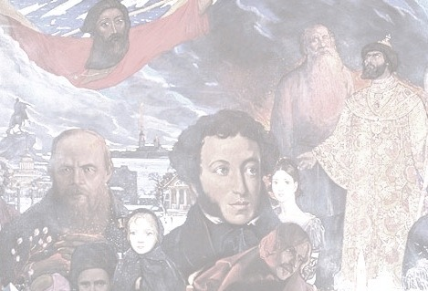
BBN-ORO 11-231 Orosz irodalomtörténet 1.: A 19. századi orosz irodalom vázlatos története OT-ORO-103 Az orosz irodalom vázlatos története BBN-ORO-241 Orosz irodalomtörténet 1. (Vázlatos irodalomtörténet a kezdetektől a XIX. sz. végéig)
Tanár: Szokolov Makarné

Slide 2
A «klasszikus» orosz irodalom keletkezése. Возникновение классической русской литературы.

Slide 3
A «klasszikus» irodalom fogalma
A 19. századi orosz «klasszikus» irodalom előzményei:
Archaikus kora (kb. i. sz. u. 10. századig) nincs „irodalma”, a „szóművészet” nyomait megőrizte a folklór.
Középkori orosz irodalom (10.–17. sz.). Irodalom / kultúra egymáshoz való viszonya a korai tradicionalista korszakokban
Újkori orosz irodalom (18. századtól):
1) 18. század
2) 19. század
3) 19.–20. század fordulója
4) a szovjet korszak irodalma (1920–1980 évek)
5) posztmodern orosz irodalom (1980-as évektől).
Tradicionalista kultúra korszakai

Slide 4
Az orosz irodalom keletkezésének körülményei Условия возникновения русской литературы
Az európai kultúra nagy korszakai

Slide 5
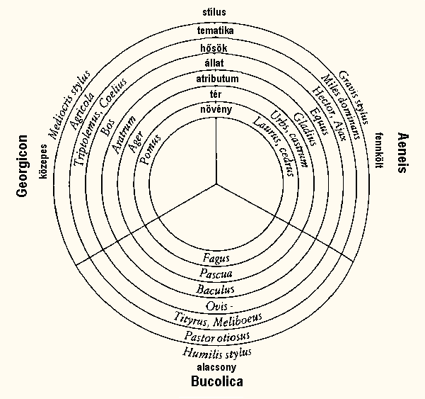
Az európai kultúra kontextusában В контексте европейской культуры
Az archaikus kor:
A kultúra szinkretikus (a különböző kulturális elemeket egybeötvöző) mind ideológiailag (mítoszon alapul), mind formailag (rituálék körül szerveződik),
szóbeli szövegeire („folklór” és archaikus „irodalom”) az anonimitás és a változhatóság (variabilitás) jellemző.
A tradicionalista normatív („retorikai”) kultúra
hagyományosság (tradicionalizmus) = a hagyomány, a norma meghatározó jelentősége ➔ retorikai jelleg традиционализм, традиция, норма ➔ риторика
„retorika”
az alkalmazott szó stílustana;
általános „irodalomtudomány” (a stílust, a tematikát, szüzsét, motívumokat és topikát határozza meg)
a gondolkodás hierarchikus normatív rendszere (az élet minden területén érvényesült.
Vergilius kereke

Slide 6
A szóbeli szövegeit az etikett (этикет, этикетность) jellemzi.
Д. С. Лихачев: Литературный этикет слагается из представлений о том :
каким должен быть тот или иной ход событий (этикет миропорядка);
как должно вести себя «герой» сообразно своему общественному положению (этикет поведения) ;
3) какими словами должен описывать писатель события и «героев» (этикет словесный).
stílusbeli, műfaji, tematikai, szüzsé- stb. mintára vagy kánonra való orientáltság (образец, канон, стиль, жанр, тематика, сюжет)
az állandósult univerzális irodalmi modellek „készlete” ➔ normatív módon realizálódnak a stílusban és műfajban (нормативность)
a szerzői szubjektív intenció (szándék) alárendeltsége egy-egy stílusnak vagy műfajnak (авторская воля)

Slide 7
A középkori – óorosz irodalom Средневековая древнерусская литература
Társadalmi berendezkedés: törzsi-közösségi rend ➔ államalapítás (városállamok).
Kultúra: 1) nyelv: a három szláv ág nyelvi differenciálódása (XII.–XIII. sz.); 2) világkép: törzsi (rendszeren kívüli) mítoszok és istenségek.
A kereszténység felvétele 988.-ban Bizánctól (összeurópai, a kultúrát meghatározó ideológia elfogadása és az elsődleges hagyomány = az írásbeliség mintáinak forrása),
A szláv (cirill) írásbeliség átvétele Bulgáriától (a közös szláv nyelv szentsége, érthetősége és a másodlagos hagyomány = az „irodalmi” minták szláv forrása és fordítói útmutatója).

Slide 8
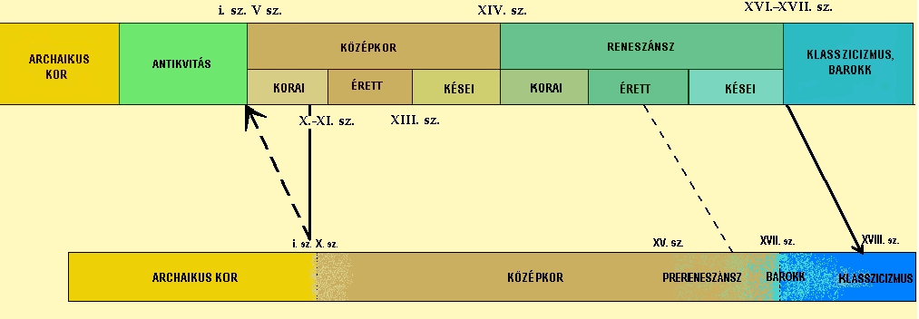
Az orosz irodalom „elkésettsége”
Az irodalom / kultúra transzplantációja (átültetése) трансплантация, перенос, пересадка
„Érett” ⬅➔ „korai” középkor
A fordítás és az irodalom „eredetiségének” problémája a középkori irodalomban перевод и оригинальность новая редакция, компилятивный свод
A „közvetítő irodalom” литература-посредница, книжный фонд
Az ószláv és az óorosz nyelv

Slide 9
Az óorosz irodalom történeti periodizációja Периодизация истории древнерусской литературы

Slide 10
A monumentális historizmus két szakasza (монументально-исторический стиль)
Az irodalom viszonylagos egységének korszaka (11. – 12. sz. kezdete):
két központú (Kijev, Novgorod),
a történelmi historizmus stílusának kialakulása,
hagiográfia és krónikaírás агиография, житие, летописание, летопись
Új irodalmi központok kialakulása kezdete (kb. 1150 – 1230 évek):
a helyi jelleg irodalmi kifejeződése, a műfajpaletta szélesedése,
a publicisztikai pátosz és az aktualitás erősödése; набор жанров, публицистика, публицистичность и злободневность
A tatárdúlás korának irodalma (kb. 1230– 1350) (монголо-татарское нашествие)
egy domináló téma történelmi elbeszélések (военные повести),
tragikus lírai fennköltség (трагизм, лирическая приподнятость)

Slide 11
A „prereneszánsz” kora (1350–1450) (эпоха Предвозрождения)
emocionálisan expresszív stílus (эмоционально-экспрессивный стиль),
a krónikaírás, a történelmi elbeszélés és a panegirikus (dicsőítő) irodalom újjászületése; (панегирическая литература)
A „prereneszánsz” háttérbe szorítása (1450-es – 1550-es évek)
új formák — világi elbeszélő művek (светская повествовательная литература, беллетристика, повести),
a publicisztika előretörése.
A második monumentalizmus kora (16. sz. második fele) (второй монументализм)
a „hivatalos” vonulat az irodalomban («официальная струя»)
a hagyományokat felélesztő műfajok, témák, stílusjegyek.

Slide 12
Átmenet az óorosz irodalomtól az újkori orosz irodalomhoz Переход от древнерусской к русской литературе нового времени
A 17. sz. első felének irodalma:
a hagyományos értékrend felbomlása (распадение традиционной системы ценностей),
egyéni sors és látásmód (индивидуальное начало),
a tudósköltészet megszületése (книжная поэзия);
A 17. sz. második fele:
életrajziság (биографичность),
az egyéni stílusok alakulása (индивидуальный стиль),
új irodalmi fajok és műfajok (литературный род, жанр): líra: szillabikus költészet (лирика, силлабическая поэзия), színház és dráma (театр, драма)
az orosz barokk (русское барокко).

Slide 13
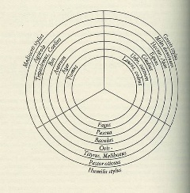
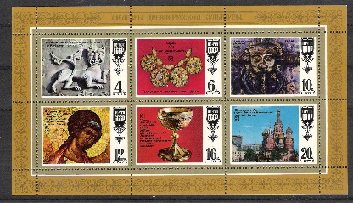
Képek forrásai Источники иллюстраций
http://glazunov.ru/tvorchestvo/monumentalnye-raboty/raboty/1980-vklad-narodov-nashei-strany-v-mirovuyu-kulturu-i-tsivilizatsiyu I. I. Glazunov, Oroszország népeinek hozzájárulása a világkultúra és civilizáció fejlődéséhez, 1980, Párizs, UNESCO-központ.
http://images.slideplayer.org/10/2968521/slides/slide_24.jpg Rota Vergilii
http://philechange.free.fr/russie/4608.jpg

